Slide 1
C程式設計實習(六)
授課教師: 蔣依吾 教授 E-mail : chiang@cse.nsysu.edu.tw
課堂助教: 黃翰俞 E-mail : m103040022@student.nsysu.edu.tw
楊承翰 E-mail : m103040026@student.nsysu.edu.tw

Slide 2
課程大綱 Outline
一維陣列
初始化陣列
陣列存取
二維陣列
多維陣列

Slide 3


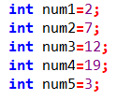
變數可以儲存的東西？
之前都是⼀個變數
儲存⼀個值或者字元。
那如果我要存5
個整數呢？
那⼀個變數可以
存更多東西嗎？
可以！使⽤陣列來幫忙

Slide 4
一維陣列
陣列是相同型態之元素所組成的集合
在 C 語言中，陣列使用前必須先宣告：
下⾯是一維陣列宣告的範例：
int score[4]; //宣告整數陣列score，可存放4個元素
float temp[7]; //宣告浮點數陣列temp，可存放7個元素
char name[12]; //宣告字元陣列name，可存放12個元素
資料型態 陣列名稱[個數];

Slide 5
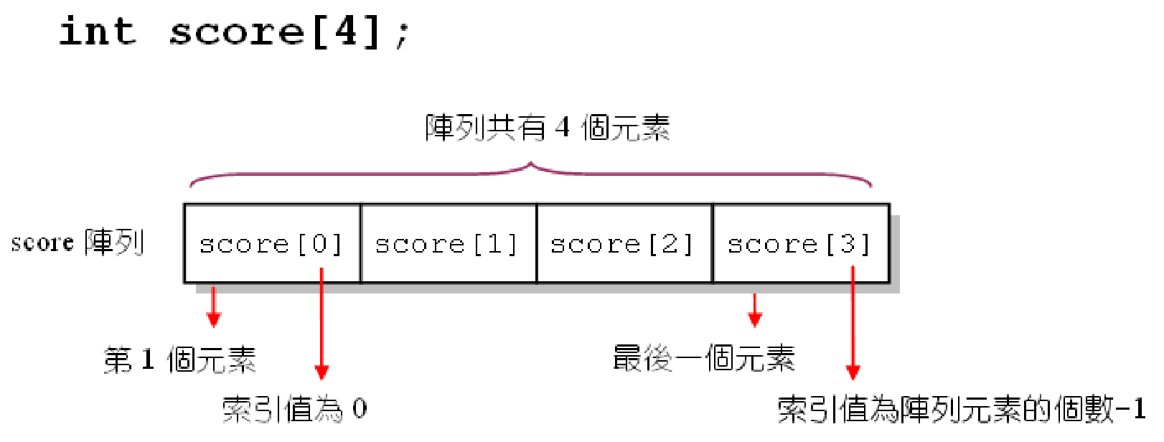
利用陣列的索引值存取
陣列中的元素是以索引值來標⽰存放的位置
陣列索引值的編號必須由0開始

Slide 6
一維陣列初值的設定
⼀維陣列初值的設定格式：
初值設定的範例：
int score[4]={78,55,92,80};
int score[]={60,75,48,92}; /*省略元素的個數*/
int data[5]={0};
資料型態 陣列名稱[個數n]={初值1,初值2,…,初值n};

Slide 7
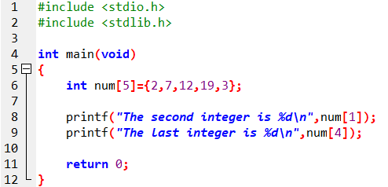

回到一開始的例子
那如果我要存5
個整數呢？
那⼀個變數可以
存更多東西嗎？

Slide 8
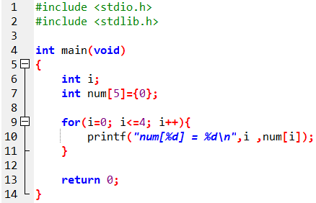

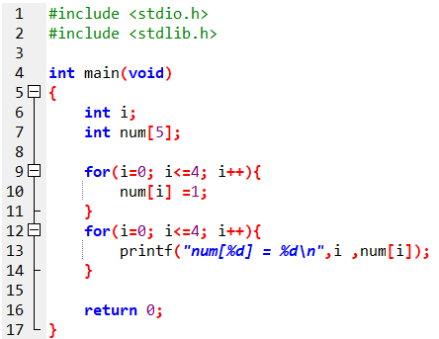

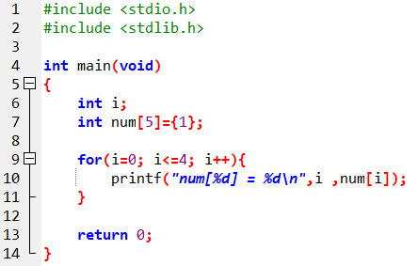

初始化陣列的例子
宣告⼀個都是 0 的
陣列怎麼做？
宣告⼀個都是 1 的
陣列怎麼做？

Slide 9
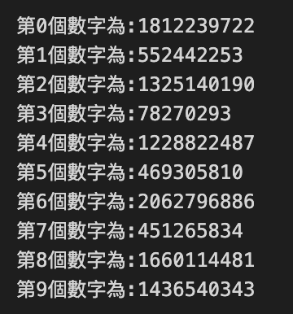
課堂實作(一)
建立⼀個整數陣列，陣列大小為10
利用迴圈把內容設定為1~100的隨機整數
利用迴圈把陣列內容印出

Slide 10
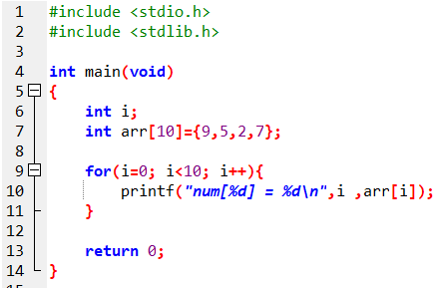
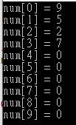
初始化陣列的例子
初始化陣列時，若只指定較少初始值，則只初始相等數量的元素。

Slide 11
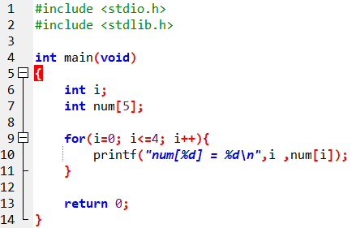

陣列不給值，其內容為？
不給值就直接印出來，其值為？
會印出那些記憶體位址內
容的殘值

Slide 12
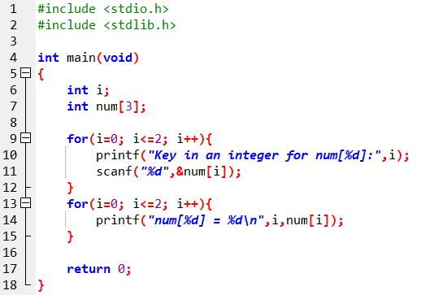
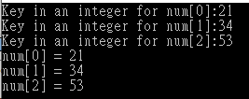
陣列元素的輸入
為何要&？陣列名稱不就是位址了嗎？
• 陣列名稱是指向第⼀個元素位址的指標
• 所以只⽤ num 的話，就是指標，所以
不需要 &
• 但 num[i] 不是指標，所以需要加上 &
• 指標的章節會更詳細介紹

Slide 13
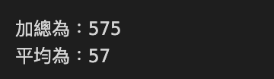
課堂實作(二)
建立⼀個整數陣列，陣列大小為10
利用迴圈把內容設定為1~100的隨機整數
求其加總與平均

Slide 14
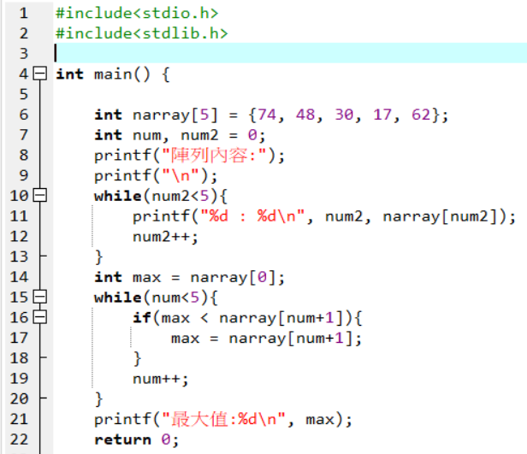
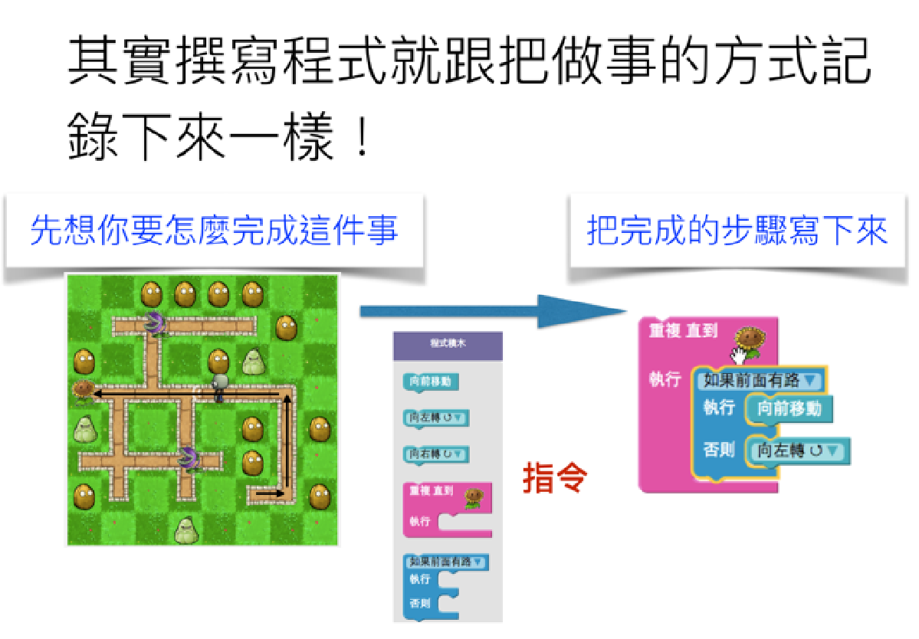
陣列的應用－找最大值
給⼀串數字:74, 48, 30, 17, 62，怎麼找其最⼤值？

Slide 15
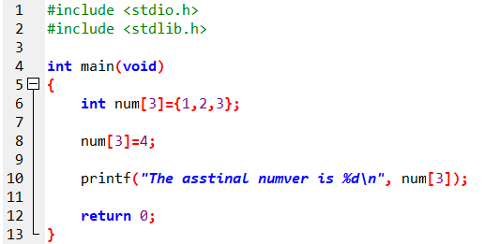
超出陣列大小的索引
陣列大⼩3，但是卻給予 num[3] 值
(即給予陣列第四的位置一個值)。
會將多餘的資料放在陣列之外的
記憶體，很可能會蓋掉其他資料或
者程式碼，進⽽引起錯誤

Slide 16
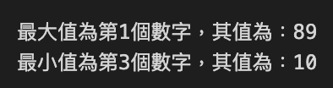
課堂實作(三)
建立⼀個整數陣列，陣列大小為10
利用迴圈把內容設定為隨機整數
輸出陣列裡面所有元素中的最小值以及為第幾個數字。
輸出陣列裡面所有元素中的最大值以及為第幾個數字。

Slide 17
課堂實作(四)
使用亂數設定多項式的數值,數值範圍 0~9 ,多項式最高次項為 9，顯示其微分後的結果

Slide 18
⼆維陣列
⼆維陣列的宣告：
二維陣列宣告的範例：
int data[10][5]; /*可存放10列5行個整數*/
float score[4][3]; /*可存放4列3行個浮點數*/
資料型態 陣列名稱[個數];

Slide 19
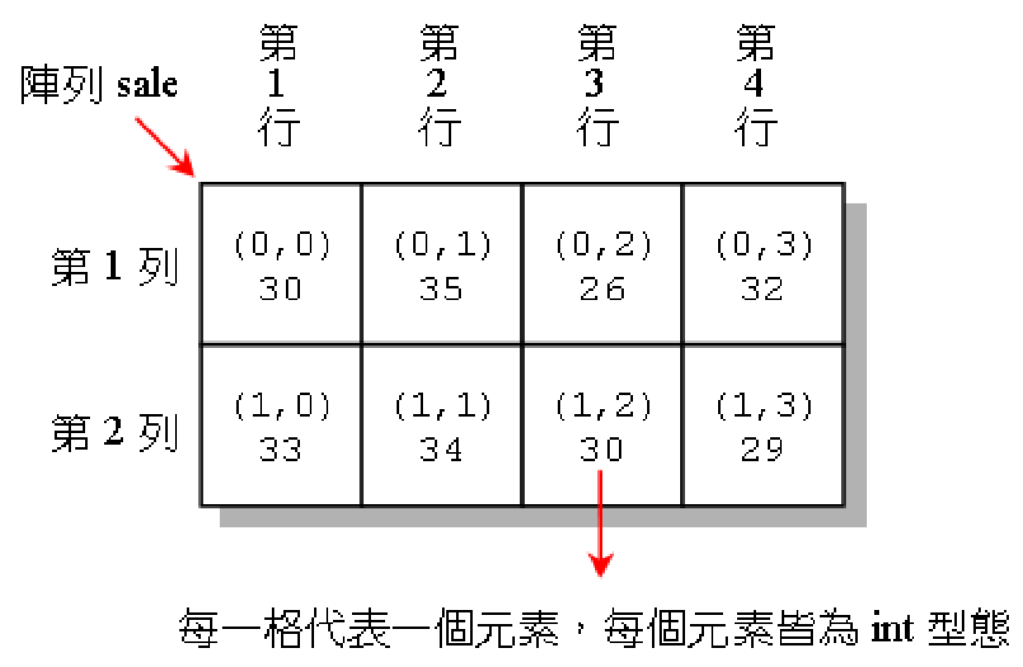
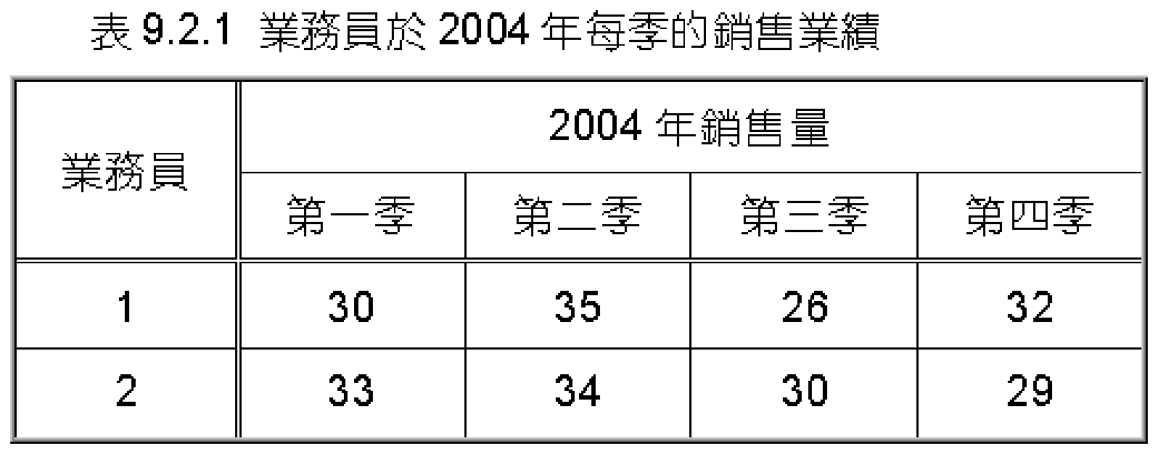
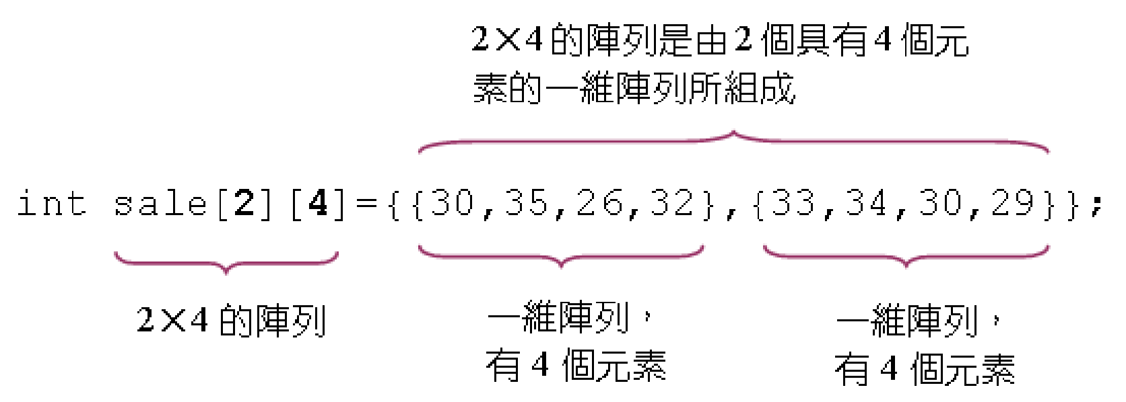
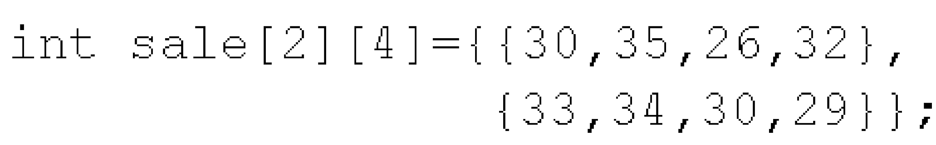
表格與⼆維陣列
二維的表格很適合⽤陣列來儲存：
業績以二為陣列表示
可以不填

Slide 20
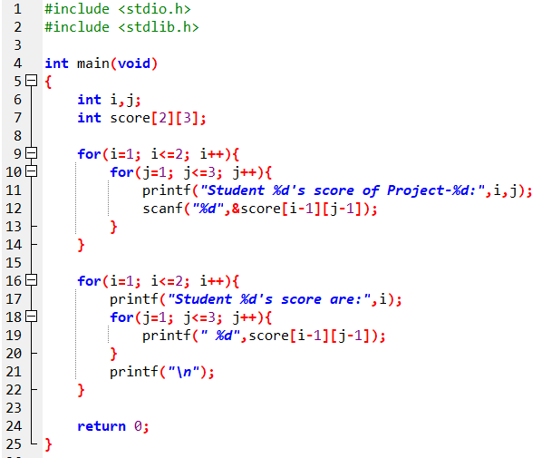
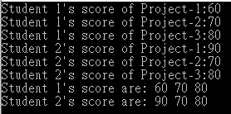
二維陣列元素的存取
利用巢狀迴圈依序輸入二維陣列的元素：

Slide 21
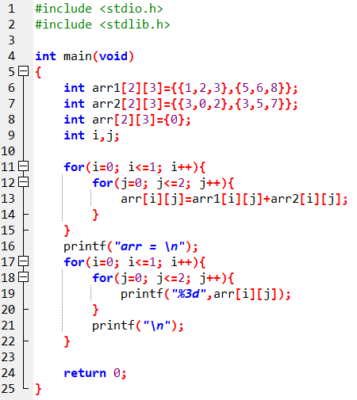
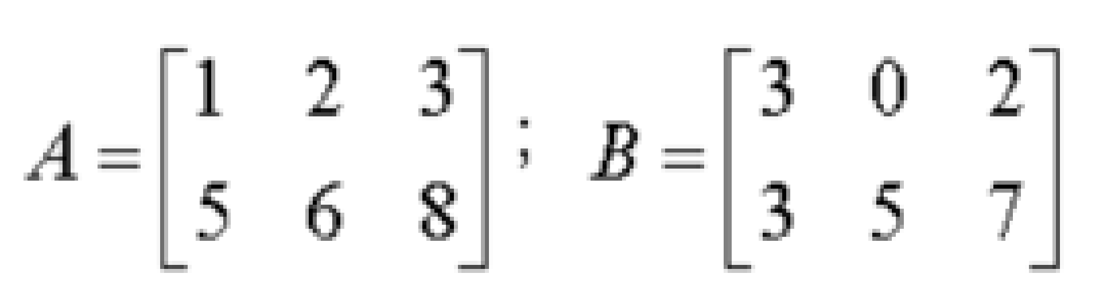
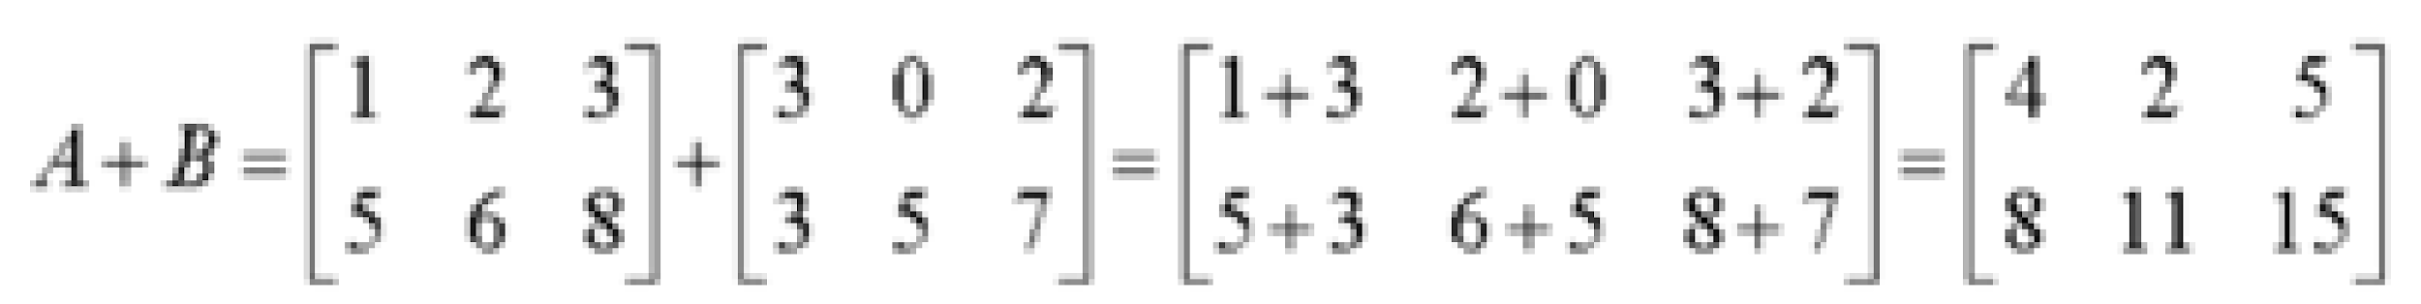

二維陣列應用於矩陣的加法運算

Slide 22
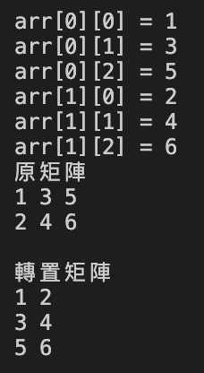
課堂實作(五)
宣告一個2x3之整數陣列，寫⼀程式輸出 其轉置後之矩陣。
初始值請令使用者輸入。

Slide 23
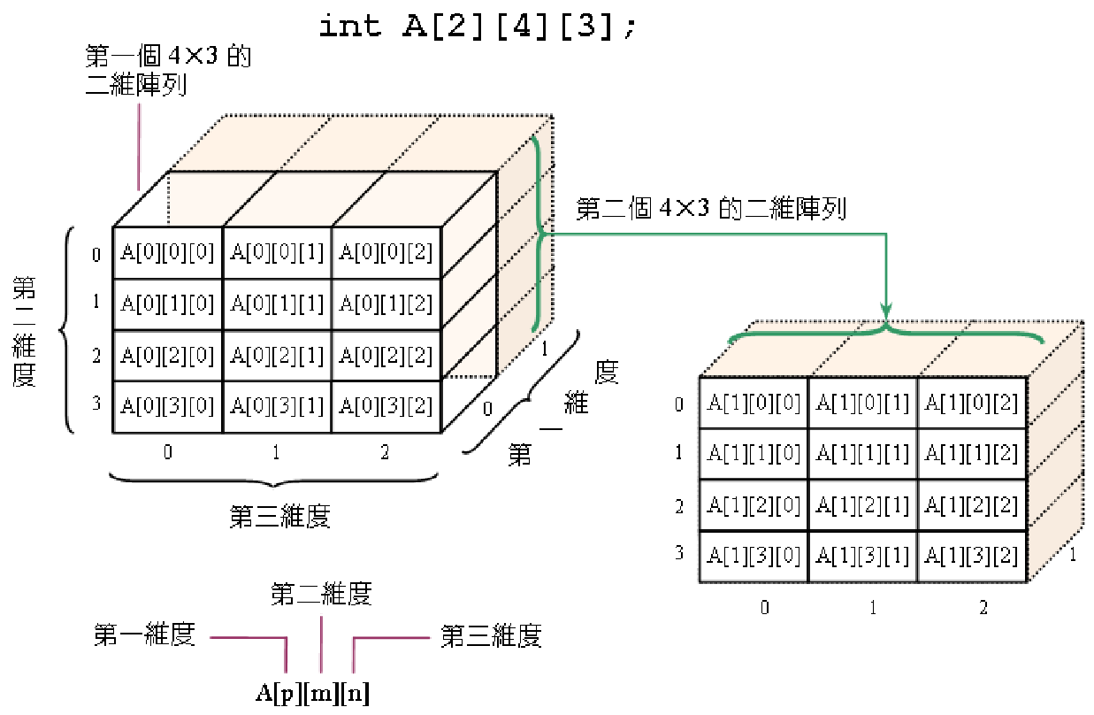
多維陣列
三維陣列的結構，以2×4×3的陣列為例

